Slide 1
МУНИЦИПАЛЬНОЕ ОБЩЕОБРАЗОВАТЕЛЬНОЕ УЧРЕЖДЕНИЕ МУНИЦИПАЛЬНОГО ОБРАЗОВАНИЯ ГОРОД КРАСНОДАР ГИМНАЗИЯ № 87 ИМЕНИ ГЕРОЯ СОВЕТСКОГО СОЮЗА ЕМЕЛЬЯНА ГЕРАСИМЕНКО
ОТЧЕТ
О РАБОТЕ КРАЕВОЙ ИННОВАЦИОННОЙ ПЛОЩАДКИ
за 2022 год
по теме: «Модель
профессионально-ориентированного самоопределения
учащихся
в сфере IT технологий»
Краснодар, 2022г.

Slide 2
РУКОВОДИТЕЛЬ ПРОЕКТА:
Ботвиновская Алла Григорьевна, директор МОУ гимназия № 87, Отличник народного просвещения РФ, Заслуженный учитель РФ, награждена медалью «За заслуги»
АВТОРЫ ПРОЕКТА:
Ботвиновская А.Г., директор МОУ гимназия №87, Отличник народного просвещения РФ, Заслуженный учитель РФ, награждена медалью «За заслуги»
Дикалова М.В., заместитель директора по НМР МОУ гимназия №87
Романченко Н.В., заместитель директора по ИКТ МОУ гимназия №87
Макаренко Р.Ю., учитель информатики
Шалимов И. В., учитель технологии

Slide 3
ЦЕЛЕВЫЕ УСТАНОВКИ
Целевым назначением проекта является: формирование профессионального сознания учащихся в соответствии с выбранной будущей профессией с учетом актуальных и перспективных потребностей рынка труда.
Цель: создание новой технологической модели образовательной деятельности с ориентацией на профессии будущего, использующие IT- технологии.

Slide 4
создание новой технологической модели образовательной деятельности с ориентацией на профессии будущего, использующие IT- технологии.
Цель:
Задачи на 2022 г:
1.Разработать вариативный компонент плана учебной деятельности с включением курсов по IT технологиям.
2. Разработать программы курсов «Системное администрирование», «Сетевое администрирование», «Кибергигиена и работа с большими данными»,
«3D-моделирование»; «Основы IT-технологий»; «Программирование роботов»; «Программирование на языке Python»; «Программирование на Java»; «Социальное проектирование»; «Мобильная разработка».
2.Апробировать программы курсов по IT-технологиям в урочной, внеурочной и дополнительной деятельности (по ФГОС) по выбору обучающихся в соответствие с интересами будущей профессиональной направленности.
4.Расширить сетевое взаимодействие с высшими, средне-профессиональными и общеобразовательными организациями Краснодарского края.

Slide 5
ИННОВАЦИОННОСТЬ ПРОЕКТА
Создание новой технологической модели образовательной деятельности с ориентацией на профессии будущего, использующие IT технологии, и новых механизмов профессиональной ориентации и предпрофессиональной подготовки даст нам возможность повысить качество образования.
ПРЕИМУЩЕСТВОМ нашей модели является то, что в БАЗИСНЫЙ УЧЕБНЫЙ ПЛАН нашей гимназии включен РАЗНООБРАЗНЫЙ СПЕКТР внеурочных и дополнительных занятий, а также творческая работа учащихся в лаборатории, большую часть которых составляют занятия по IT-технологиям.
Наша МОДЕЛЬ предполагает создание общего программно-методического пространства внеурочной деятельности и дополнительного образования учащихся.

Slide 6
ИЗМЕРЕНИЕ И ОЦЕНКА КАЧЕСТВА
ИННОВАЦИИ
ДИАГНОСТИЧЕСКИЕ
МЕТОДИКИ В ПРОЕКТЕ

Slide 7
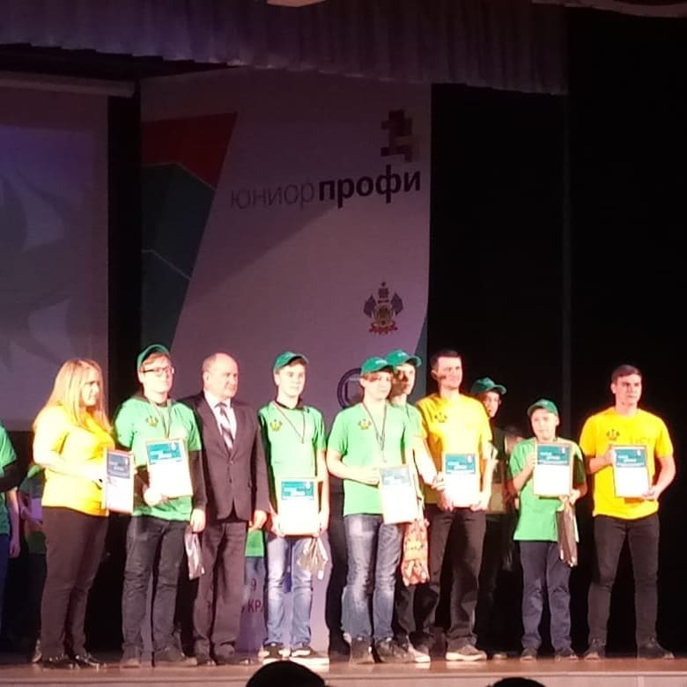
МАКАРЕНКО РУСЛАН ЮРЬЕВИЧ,
учитель информатики,
педагог дополнительного образования,
руководитель инновационной лаборатории
по IT – технологиям
НАГРАЖДЕН ГРАМОТОЙ ЗА ПОДГОТОВКУ КОМАНДЫ ПОБЕДИТЕЛЕЙ
в III РЕГИОНАЛЬНОМ ЧЕМПИОНАТЕ
ЮНИОР ПРОФИ-
КРАСНОДАРСКОГО КРАЯ
в компетенции «Сетевое
и системное
администрирование 14+»

Slide 8
РЕАЛИЗАЦИЯ НАШЕЙ МОДЕЛИ ПОЗВОЛИЛА:
1. Сформировать и развить у учащихся ценностные ориентации в сфере профессиональной деятельности, творческую самостоятельность, активность, исследовательские компетенции, что обеспечило наших выпускников возможностью жить, трудиться, непрерывно совершенствоваться, быть конкурентоспособным на современном рынке труда.
2. Соотнести уровень самооценки с реальными способностями и возможностями.
3. Познать учащимся, какие личностные качества нужно развивать, чтобы стать конкурентноспособными на рынке труда.
4. Получить навыки развития эмоционального интеллекта: коммуникаций, публичных выступлений, самопрезентации, креативного и критического мышления, умения работать в команде, решения конфликтных ситуаций, постановки целей и пути их достижения.
5. Познакомиться с профессиями будущего.
6. Определить индивидуальный маршрут профессионального развития.

Slide 9
РЕЗУЛЬТАТИВНОСТЬ ЗА ОТЧЕТНЫЙ ПЕРИОД
У школьников были сформированы компетенции, которые способствовали получению очень высоких результатов по итогам 2021-2022 учебного года:
1.В 2021 году 2 выпускника стали 100-бальниками по информатике и ИКТ.
2. Увеличилось количество выпускников гимназии, поступающих в ВУЗы по направлениям IT с 20% до 60%;
3. Увеличилось количество победителей и призеров Всероссийской олимпиады школьников с 20 учащихся до 136.
4. В условиях непрерывного образования выпускник гимназии (2020г.), ранее обучающийся в школе по курсу «IT-технологии», будучи студентом КубГУ на факультете компьютерных технологий и математики, написал компьютерную программу для решения задач линейного программирования симплекс методом, мобильное приложение для шифрования текста по алгоритму FES, под руководством научных руководителей КубГУ Силинской Светланы Михайловны и Уваровой Анастасии Викторовны. Подали документы на получение потента.

Slide 10
На обучение по программам Центра цифрового образования детей «IT-куб» при МОУ гимназия № 87 г. Краснодара на 2021-2022г набрано 204 учащихся по 6 направлениям:
ОТКРЫТИЕ ЦЕНТРА ЦИФРОВОГО ОБРАЗОВАНИЯ ДЕТЕЙ «IT-КУБ»
Программирование роботов
Программирование на Python
Программирование на Java
Системное администрирование
Мобильная разработка
Кибергигиена и работа с большими данными

Slide 11
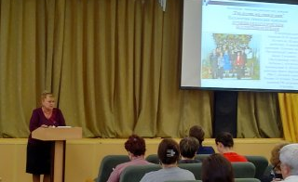
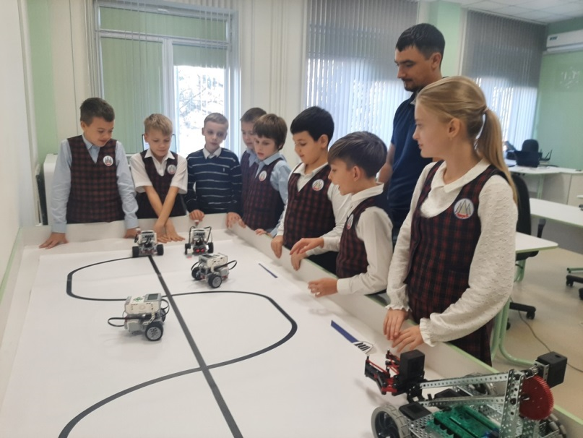
В рамках краевой инновационной площадки и сетевого взаимодействия на базе центра цифрового образования "IT-куб с января по август 2022 года были проведены следующие мероприятия:
Для педагогов края на вебинаре с докладом о деятельности IT-куба выступила директор МОУ гимназия № 87 А.Г. Ботвиновская.
2. В рамках краевого мероприятия педагог Шалимов Иван Валерьевич провел мастер-класс по теме "Программирование роботов - первые шаги в IT-технологии.

Slide 12
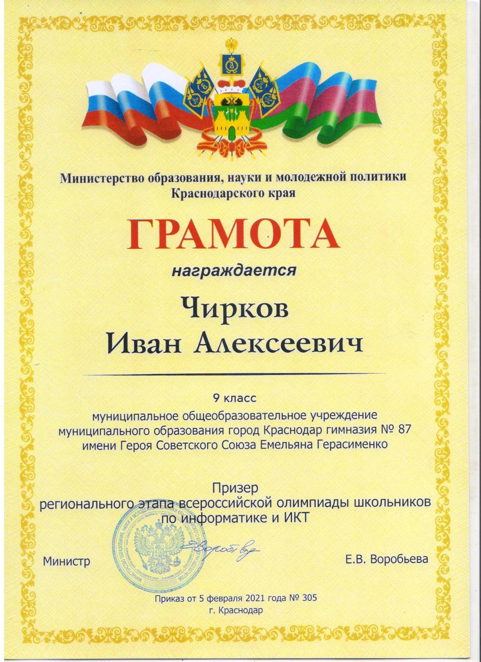
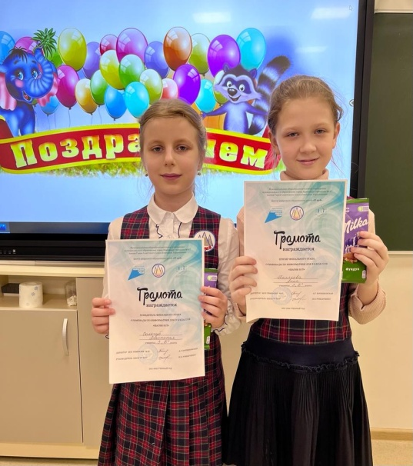
В рамках краевой инновационной площадки и сетевого взаимодействия на базе центра цифрового образования "IT-куб с января по август 2022 года были проведены следующие мероприятия:
3. Для 150 учеников МОУ гимназия № 87 проведены мастер-классы по 6 направлениям: Системное администрирование, Мобильная разработка, Программирование на Java, Программирование на Python, Программирование роботов, Кибергигиена и работа с большими данными.
4. С 10 по 30 января 2022 года для учащихся 3-4 классов МОУ гимназия № 87 проведен второй этап олимпиады по информатике «Шагни в IT». В олимпиаде принял участие 41 ученик. 9 учащихся стали победителями и призерами олимпиады.
5. Учащиеся гимназии приняли активное участие в олимпиадах и конкурсах различного уровня, став победителями и призерами.

Slide 13
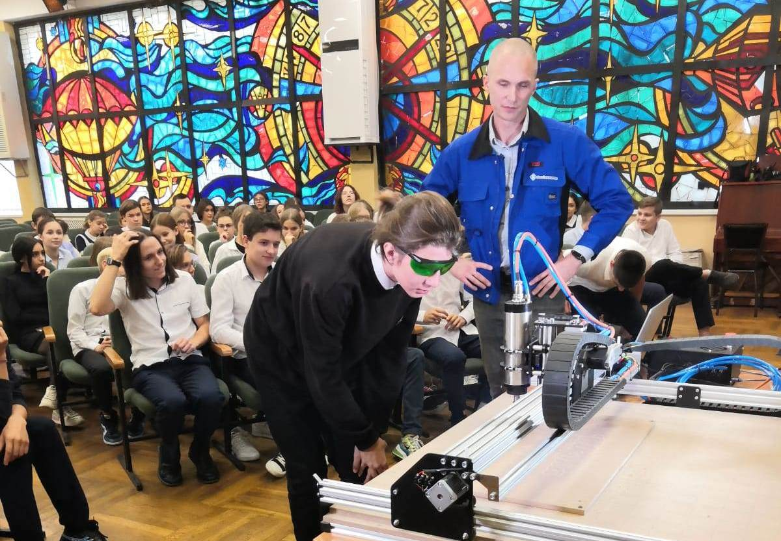
В рамках краевой инновационной площадки и сетевого взаимодействия на базе центра цифрового образования "IT-куб с января по август 2022 года были проведены следующие мероприятия:
6. В МОУ гимназия № 87 на базе ЦЦОД «IT-куб» был проведен Фестиваль «Добиться успеха в профессии». Фестиваль проведен с участием представителей реального сектора экономики, IT-компаний с представлением историй их профессионального развития. Фестиваль проведен в рамках профориентационной деятельности обучающихся. В организации и проведении мероприятия участвовали педагоги ЦЦОД «IT-куб» и педагоги, входящие в состав Центра Профориентационной работы МОУ гимназия № 87. В мероприятии принял участие 1531 ученик.

Slide 14
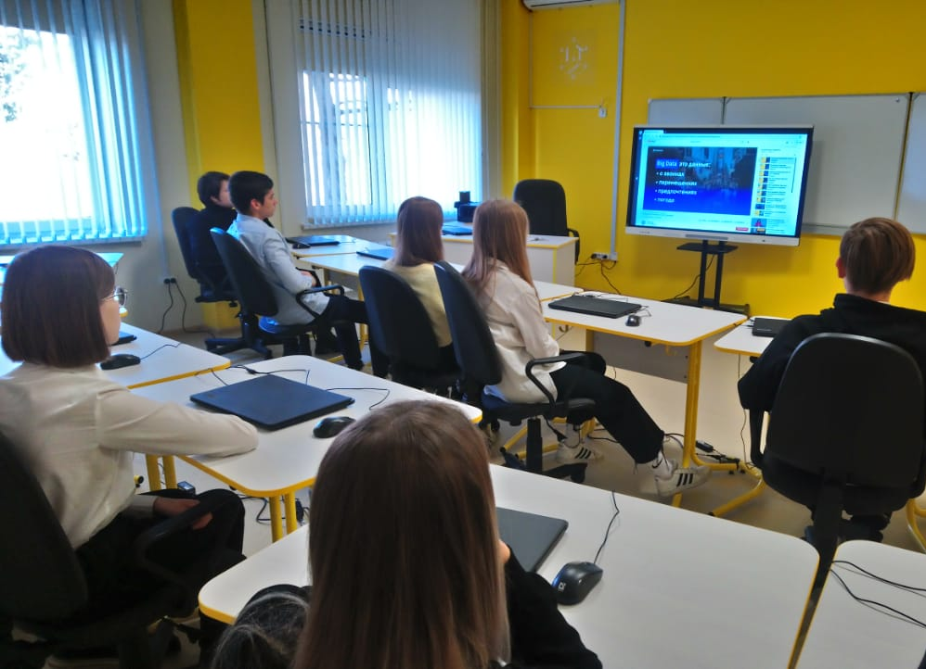
В рамках краевой инновационной площадки и сетевого взаимодействия на базе центра цифрового образования "IT-куб с января по август 2022 года были проведены следующие мероприятия:
7. Педагоги ЦЦОД «IT-куб» провели мероприятия с использованием материалов акции «День ИТ-знаний», посвященной разработке игр. Спикеры рассказали школьникам о том, как происходит разработка игр и какие профессии за этим стоят, а также ответили на вопросы, связанные с построением карьеры в ИТ-сфере. Ребята посмотрели ряд мастер-классов: «С чего начать разработку игры», «Разработка GTA за 15 минут», «Как попасть в игровую индустрию» и др. В мероприятии участвовало 345 учеников 9-10 классов.

Slide 15
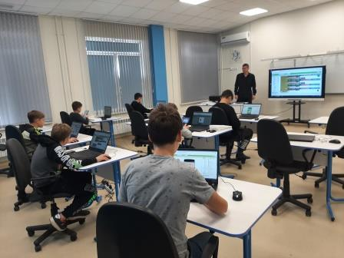
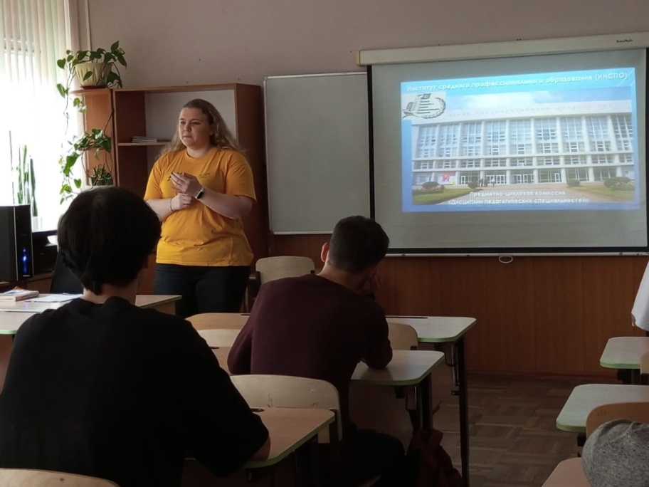
В рамках краевой инновационной площадки и сетевого взаимодействия на базе центра цифрового образования "IT-куб с января по август 2022 года были проведены следующие мероприятия:
8. Была организована активная работа в рамках сетевого взаимодействия с педагогами открытого филиала сетевой академии Cisco.
9. В рамках профориентационной работы в течение года прошли следующие мероприятия:
встречи с представителями различных профессий,
мастер-классы и т.д.;
встречи с преподавателями СУЗов, ВУЗов;
день открытых дверей в ВУЗах и СУЗах;
профориентационное Онлайн-тестирование от Центра занятости.

Slide 16
АПРОБАЦИЯ И ДИССЕМИНАЦИЯ
РЕЗУЛЬТАТОВ ДЕЯТЕЛЬНОСТИ КИП
К настоящему времени были получены следующие
ПРОДУКТЫ ДЕЯТЕЛЬНОСТИ:
2. Диагностические карты по исследованию выбора обучающимися в профессионально-трудовой области во внеурочной и урочной деятельности с целью усиления индивидуально-ориентированной составляющей обучения
1. Модель профессионально-ориентированного самоопределения учащихся в сфере IT – технологий

Slide 17
3. Анкеты по личностному ориентиру выбора профессии уч-ся

Slide 18
4. Программы курсов:
«Системное администрирование»;
«Сетевое администрирование»;
«Кибергигиена и работа с большими
данными»;
«3D-моделирование»;
«Мобильная разработка»;
«Программирование на Python»;
«Программа Java»;
«Программирование роботов»;
«Человек и профессия»;
«Социальное проектирование».

Slide 19
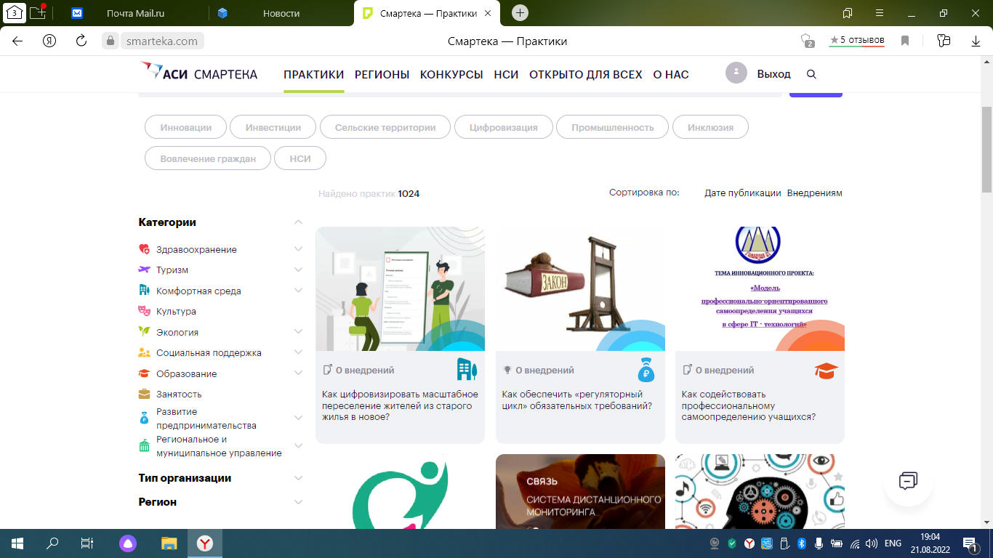
5.Наш опыт работы размещен на ВСЕРОССИЙСКОЙ ПЛОЩАДКЕ СМАРТЕКА – это площадка, на которой обмениваются опытом решения социально-экономических задач, способствующих устойчивому развитию регионов и реализации Национальных проектов.
Полученные в процессе реализации нашего проекта продукты являются универсальными и могут быть использованы образовательными организациями любого уровня, некоммерческими и иными организациями.

Slide 20
6. По итогам полученных результатов успешного
внедрения модели вышел сборник «Система образования сегодня: инновационные методы воспитания и обучения» со статьей «Модель профессионально-ориентированного самоопределения учащихся в сфере IT - технологий», в которой мы делимся своим опытом.
7. В августе 2022г. вышел «Сборник рабочих программ, направленных на профессиональное самоопределение учащихся» под редакцией Министерства образования и науки Краснодарского края, ООО «Межрегиональная Академия Профессионального роста» (ООО «МАПР»), тираж 100 экз. Авторы – педагоги МОУ гимназия № 87

Slide 21
Перспективы
Проведение олимпиады по информатике
Проведение онлайн мероприятий по различным направлениям
Открытие новых направлений обучения
Расширение сетевого взаимодействия

